Slide 1

Desenvolvimento de Sistemas
Professor: Euclides Paim
euclidespaim@gmail.com

Slide 2
Apresentação da Disciplina
Professor: Euclides Paim
euclidespaim@gmail.com

Slide 3

Sumário
Apresentação da disciplina
Medidas de dados
Medidas de desempenho
Desempenho dos processadores
Benchmarks
Evolução dos computadores
Lei de Moore

Slide 4
Informações Gerais
Todas as aulas (teoria e prática) serão presenciais; ​
Será utilizada as apresentações em slides do professor como material principal (base da sequência da aula);​
O aluno deverá ter material para anotação e informações adicionais que não estarão nos slides (isto irá ocorrer);​
No desenvolvimento do assunto através de breves explicações no quadro, serão feitos exercícios teóricos e práticos;​
Os trabalhos serão divulgados com antecedência.. Trabalhos atrasados não serão considerados, ou terão nota reduzida conforme critério do professor;​
Observar as bom comportamento, principalmente em relação aos demais e atenção às atividades de aula.​

Slide 5
Forma de Avaliação
Será composta de provas, exercícios e trabalhos;
Nota trimestral
  Composta por 2 provas, listas de exercícios e trabalhos.
  As notas serão calculadas da seguinte forma:
1.ª nota parcial: N₁ = prova1 (60%) + (listas + trabalhos) (40%);
2.ª nota parcial: N₂ = prova2 (60%) + (listas + trabalhos) (40%);
Média final = (N₁ + N₂) / 2
OBS: Ambas as provas tem o valor 10.0. A forma de avaliação pode ser modificada de acordo com o andamento das aulas e nível de aprendizado da turma.

Slide 6
Forma de Avaliação
Provas
  Serão passados aos alunos exercícios/trabalhos a título de preparação para as provas;
  A prova será inspirada nestes exercícios (inspirada não significa exercícios idênticos);
  Aquele que resolver todos os exercícios e, principalmente, entender o que fez, estará bem preparado para as provas.
Realização das provas
  Não será permitido nenhum tipo de comunicação entre alunos;
  Não será tolerada qualquer tipo de cola. Caso seja detectada, o aluno receberá nota zero na prova;
  As provas não terão duração maior do que duas (2) aulas;
  Qualquer dúvida ou problema na correção da prova será devidamente tratado, sem prejuízo do aluno.

Slide 7
Conteúdo Programado
Ementa
  Tipos de Sistemas Operacionais;
  Noções de Processos;
  Noções de Gerenciamento de Memória;
  Noções de Sistemas de Arquivos;
  Estudo de casos: Linux;
    Instalação e Execução do Linux;
    Uso do Shell e Comandos Básicos;
    Área Gráfica e Programas;
    Administração Básica;
    Conexão com a Internet.

Slide 8
Apresentação da Disciplina
Objetivo Geral
Ao final desta disciplina o aluno deverá conhecer o funcionamento básico dos processos, descrever características técnicas de sistemas operacionais, conhecer os métodos de gerenciamento de memória e de armazenamento auxiliar, além de conhecer a plataforma do Sistema Operacional Linux, como estudo de caso.

Slide 9
Apresentação da Disciplina
Objetivos Específicos
Descrever o funcionamento dos processos;
Descrever técnicas de gerenciamento de memória;
Conhecer os tipos de sistemas de arquivos;
Instalar e configurar o Sistema Operacional Linux;
Instalar e configurar programas no Linux;
Gerenciar usuários e grupos;
Executar os comandos básicos;
Configurar e conectar o acesso a Internet.

Slide 10
Apresentação da Disciplina
Conteúdo Programático
  Introdução a Sistemas Operacionais
    Revisão sobre hardware de computadores;
    O que é um sistema operacional;
    História dos sistemas operacionais;
    Tipos de sistemas operacionais;
    Conceitos básicos sobre sistemas operacionais.
  Noções de Processos
    Processos;
    Threads;
    Conceitos básicos sobre processos.
  Noções de Gerência de Memória
    Memória sem abstração;
    Abstração de memória;
    Memória Virtual.

Slide 11
Apresentação da Disciplina
Conteúdo Programático
  4. Sistemas de Arquivos
    Conceitos sobre arquivos;
    Conceitos sobre diretórios;
    Tipos de sistemas de arquivos.
  5. Estudo de Casos: Sistema Operacional Linux
    Iniciando o Linux;
    Instalação e Configuração;
    Uso do Shell e comandos básicos;
    Área Gráfica e programas;
    Instalação de programas;
    Configuração de grupos e usuários;
    Conexão com a Internet.

Slide 12
Apresentação da Disciplina
Atitudes esperadas
  Tratar todos com respeito;
  Persistir;
  Questionar e participar;
  Agir como adulto responsável;
  Responsabilidade com o uso do laboratório e dos computadores;
  Compartilhar.

Slide 13
Bibliografia
BÁSICA
  DEITEL, Harvey M.; DEITEL, Paul J.; CHOFFNES, David R. Sistemas Operacionais. 3ª Edição. São Paulo: Pearson Prentice Hall, 2005. {681.31:519.687 D325s} (5 exemplares)
  SILBERSCHATZ, Abraham; GALVIN, Peter Baer; GAGNE, Greg. Fundamentos de Sistemas Operacionais. 6ª edição. Rio de Janeiro: LTC, 2004. {681.31:519.687 S582f}(4 exemplares)
  TANENBAUM, Andrew S. Sistemas operacionais modernos. São Paulo: Pearson Prentice Hall, 2009. 5ex.
COMPLEMENTAR
  HILL, Benjamin Mako; BACON, Jono. O livro oficial de ubuntu. Porto Alegre: Artmed, 2008. 3ex.
  MACHADO, Francis Berenger; MAIA, Luiz Paulo. Arquitetura de sistemas operacionais. Rio de Janeiro: LTC,2007. 10ex.
  MACHADO, Francis B.; MAIA, Luiz Paulo. Arquitetura de Sistemas Operacionais. 5ª Edição. Rio de Janeiro: Editora Livros Técnicos e Científicos, 2013. {681.31:519.687 M149a}(8 exemplares)
  NEGUS, Christopher. Linux edição especial: a bíblia. Rio de Janeiro: Alta Books, 2007. 2ex.
  OLIVEIRA, Rômulo Silva de; CARISSIMI, Alexandre da Silva; TOSCANI, Simão. Sistemas operacionais. Porto Alegre: Bookman, 2010. 5ex.
  AHO, Alfred V. et al. Compiladores: princípios, técnicas e ferramentas. 2. ed. São Paulo, SP: Pearson Addison Wesley, 2008. {005.453 C737}

Slide 14

Revisão
  Revisando – Conceitos gerais e hardware

Slide 15
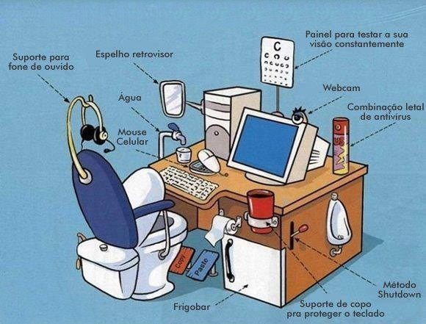
Revisão
Existe computador perfeito? Qual/como escolher?
Fonte: https://olhardigital.uol.com.br/noticia/android-esta-perto-de-superar-o-windows-como-sistema-mais-usado-no-mundo/66633

Slide 16

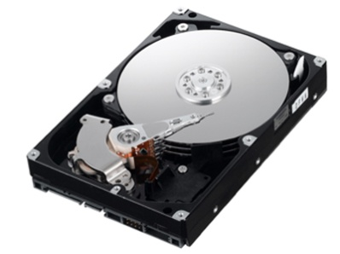
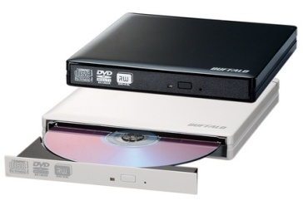
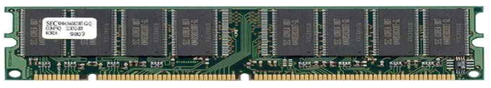
Revisão
Medidas de dados
Para Discos Rígidos, memórias RAM e ROM;
  Bit - Menor unidade de informação em um computador;
    Bit é uma contração de binary digit (dígito binário) ;
    Assume apenas dois valores: 0 e 1;
    Representado pelo caractere b;
  Byte - Um termo especial usado para um grupo de 8 bits;
    Representado pelo caractere B.
Pendrive
HD (Hard disk)
Memória RAM
Memória ROM – leitor CD/DVD
Curiosidades: A palavra "bite", com "I" em inglês significa "mordida", "bocado“.

Slide 17
Revisão
Medidas de dados​
  Palavra: Um grupo de bits;​
    É uma unidade computacional;
    Processadores (CPU) frequentemente são descritos em termos do seu tamanho de palavra;​
      Ex.: Um computador de 32 bits e 64 bits;​
    O tamanho da palavra indica o tamanho do barramento de dados que transporta dados entre a CPU e memória e entre a CPU e os dispositivos de E/S (Entrada/Saída);​
    Uma palavra armazenada na memória de um computador pode conter dois tipos de informação: instruções ou dados.

Slide 18

Revisão
Medidas de dados
  Questão: Qual é a vantagem de um computador com tamanho de palavra maior?

Slide 19
Revisão
Base 2
Medidas de dados
  Alguns caracteres são utilizados para representar quantidades de dados maiores:
Unidade​ | Símbolo​ | Valor em bytes​
Kilobyte​ | KB​ | 2¹⁰ = 1024 bytes​
Megabyte​ | MB​ | 2²⁰ = 1.048.576 bytes​
Gigabyte​ | GB​ | 2³⁰ = 1.073.741.824 bytes​
Terabyte​ | TB​ | 2⁴⁰ = 1.099.511.627.776 bytes​
Petabyte​ | PB​ | 2⁵⁰ = 1.125.899.906.842.624 bytes​
Exabyte​ | EB​ | 2⁶⁰ = 1.152.921.504.606.846.976 bytes​
Zettabyte​ | ZB​ | 2⁷⁰ = 1.180.591.620.717.411.303.424 bytes​
Yottabyte​ | YB​ | 2⁸⁰ = 1.208.925.819.614.629.174.706.176 bytes​
Conversão de decimais em binários: https://www.youtube.com/watch?v=mttrG_kbHN4

Slide 20
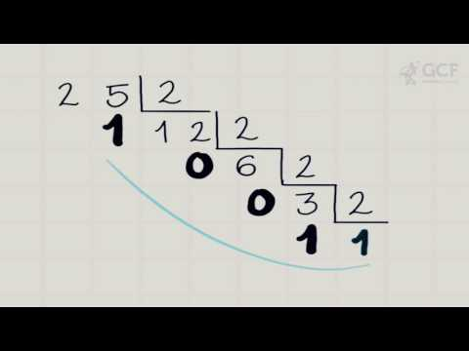
Revisão
Base 2
Conversão de binários em decimais
https://youtu.be/mttrG_kbHN4

Slide 21

Revisão
Medidas de desempenho
  Clock (relógio): o circuito gerador de clock indica o número de instruções que podem ser executadas a cada segundo (ciclo);
  Possibilita que o computador funcione de maneira sincronizada;
  A unidade básica de medição do clock é dada em Hertz;
  1 Hz equivale a um ciclo (ou pulso) por segundo;
  Matematicamente falando a frequência é:

Slide 22
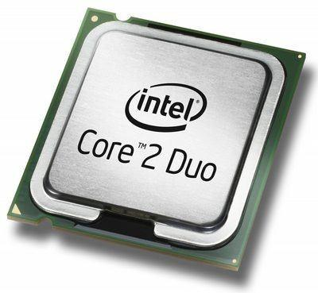
Revisão
Base 10
Medidas de desempenho
  Para processadores e memória principal (RAM);
Período​ | Fração de Segundo​ | Frequência​
1 ms (milisegundo)​ | 1/1.000 (10⁻³)​ | 1 KHz (KiloHertz)​
1 µs (microsegundo)​ | 1/1.000.000 (10⁻⁶)​ | 1 MHz (MegaHertz)​
1 ns (nanosegundo)​ | 1/1.000.000.000 (10⁻⁹)​ | 1 GHz (GigaHertz)​
1 ps(picosegundo)​ | 1/1.000.000.000.000 (10⁻¹²)​ | 1 THz(TeraHertz)​

Slide 23
Revisão
Desempenho dos processadores
O desempenho de um processador não depende apenas do clock (Hz), mas da quantidade de instruções e operações que ele executa por segundo.
MIPS – Milhões de instruções por segundo
FLOPS – Operações de ponto flutuante por segundo
FLOPS é comum na medição de supercomputadores, como os avaliados no ranking TOP500, que executam grandes volumes de cálculos matemáticos.

Slide 24
Revisão
Benchmarks
Benchmarks são testes padronizados usados para medir e comparar o desempenho de hardware ou software sob condições controladas.
  Pode ser sintético (simulação controlada)
  Pode usar aplicações reais
  Mede tempo de resposta, taxa de processamento e uso de recursos
Ex.: Cinebench, 3DMark, CrystalDiskMark

Slide 25
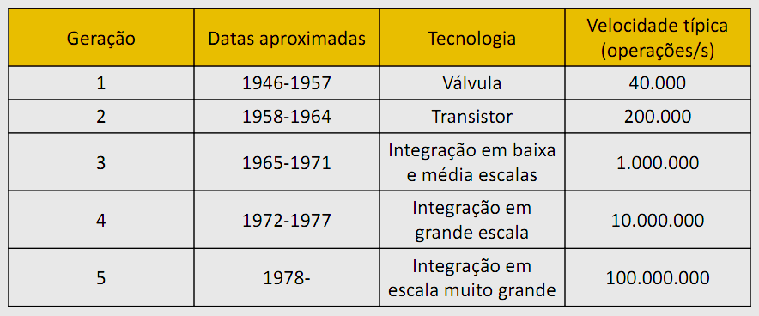
Revisão
Evolução dos computadores - Desempenho
Processadores Intel® Core™ i7-965 Extreme Edition.​
  Número de transistores: 731.000.000;​
  Velocidade: 3.2 GHz (3.200.000.000 operações/s)
Fonte: http://www.intel.com/pressroom/kits/quickreffam.htm

Slide 26
Revisão
Lei de Moore:
Proposta por Gordon Moore, cofundador da Intel.
Afirma que o número de transistores em um chip dobra aproximadamente a cada 18–24 meses, aumentando o poder de processamento e reduzindo o custo por transistor.
Observação original (1965): duplicação anual
Revisão posterior: cerca de 18 meses
Nas últimas décadas, o ritmo desacelerou devido a limitações físicas e energéticas

Slide 27
Wrap-up
Apresentação da disciplina
Medidas de dados
Medidas de desempenho
Desempenho dos processadores
Benchmarks
Evolução dos computadores
Lei de Moore

Slide 28


Slide 29
Bibliografia
BÁSICA
  DEITEL, Harvey M.; DEITEL, Paul J.; CHOFFNES, David R. Sistemas Operacionais. 3ª Edição. São Paulo: Pearson Prentice Hall, 2005. {681.31:519.687 D325s} (5 exemplares)
  SILBERSCHATZ, Abraham; GALVIN, Peter Baer; GAGNE, Greg. Fundamentos de Sistemas Operacionais. 6ª edição. Rio de Janeiro: LTC, 2004. {681.31:519.687 S582f}(4 exemplares)
  TANENBAUM, Andrew S. Sistemas operacionais modernos. São Paulo: Pearson Prentice Hall, 2009. 5ex.
COMPLEMENTAR
  HILL, Benjamin Mako; BACON, Jono. O livro oficial de ubuntu. Porto Alegre: Artmed, 2008. 3ex.
  MACHADO, Francis Berenger; MAIA, Luiz Paulo. Arquitetura de sistemas operacionais. Rio de Janeiro: LTC,2007. 10ex.
  MACHADO, Francis B.; MAIA, Luiz Paulo. Arquitetura de Sistemas Operacionais. 5ª Edição. Rio de Janeiro: Editora Livros Técnicos e Científicos, 2013. {681.31:519.687 M149a}(8 exemplares)
  NEGUS, Christopher. Linux edição especial: a bíblia. Rio de Janeiro: Alta Books, 2007. 2ex.
  OLIVEIRA, Rômulo Silva de; CARISSIMI, Alexandre da Silva; TOSCANI, Simão. Sistemas operacionais. Porto Alegre: Bookman, 2010. 5ex.
  AHO, Alfred V. et al. Compiladores: princípios, técnicas e ferramentas. 2. ed. São Paulo, SP: Pearson Addison Wesley, 2008. {005.453 C737}

